Slide 1
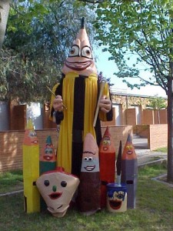

REUNIÓ D’INICI DE CURS P5

Slide 2
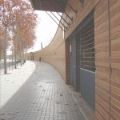
EQUIP DIRECTIU:
DIRECTOR: Sergi Luque
CAP D’ESTUDIS: Jordana Garcia
SECRETÀRIA: Carme Jarque

Slide 3
EQUIP DE MESTRES D’EDUCACIÓ INFANTIL
TUTORA P3 A : Maria Vilajuana
TUTORA P3 B: Carme Blanchart
TUTORA P4 A: Eli Vázquez
TUTORA P4 B: Mireia Gilarte
TUTORA P5 A: Núria Pujó
TUTORA P5 B: Patricia Coma
MÚSICA: Anna Capdaigua
ED. ESPECIAL: Laura Morte (Ana de la Rosa)
REFORÇ: Mercè Isern, Ona Jiménez, Anna Sánchez i Laia Hernández
Coordinadora: Núria Pujó

Slide 4
MESURES COVID-19
PREVENCIÓ D’HIGIENE I SALUT
Distanciament físic
Entrades i sortides controlades.
Control de flux de circulació.
Zona de pati exclusiva per cada grup classe.
Grups estables.
Higiene de mans
Mínim 5 cops durant la jornada escolar.
Ventilació de l’aula
Mínim 5 cops durant la jornada escolar.
Desinfecció de material utilitzat
Al final de cada sessió/activitat.

Slide 5
MESURES COVID-19
Ús de mascareta
Obligatòria a tots els espais escolars a primària.
Obligatòria a fora del grup estable a infantil (entrades, sortides i passadissos).
Requisits d’accés al centre educatiu
Signar la declaració de responsabilitat on ens comprometem a:
No presentar cap símptoma COVID (malestar general, mal de cap, tos, febre, mal de coll, diarrea i vòmits).
No haver estat en contacte amb cap cas positiu de COVID en els últims 14 dies.
Control de símptomes
Espais COVID d’aïllament.

Slide 6
MESURES COVID-19
Desdoblament de grups (4t, 5è i 6è)
En aquestes edats els alumnes tenen més autonomia a l’hora d’aplicar mesures de seguretat.
Reforços a les aules no desdoblades.
Centrem els reforços en els cicles inferiors, per tal de garantir l’aplicació de les mesures de seguretat i per atendre la diversitat a l’aula.

Slide 7

ENTRADES, SORTIDES I RECORREGUT
L’entrada es farà per la porta d’educació infantil
Caminaran cap al passadís rosa entraran a l’aula.
Sortida: farem una fila fins a l’espai assignat per cada classe on seurem a esperar a les famílies.
Les famílies s’esperaran al carrer al lloc assignat per cada classe.

Slide 8
COM ENS COMUNIQUEM
ENTREVISTES I INFORMES
3 informes, un per trimestre.
2 entrevistes al llarg del curs (presencials o telemàtiques). Les pot sol·licitar la mestra o la família.
Les entrevistes són:
P5 A: Dimecres de 9 a 10h.
P5 B: Dimecres de 10 a 11h.

Slide 9
ALTRES VIES DE COMUNICACIÓ
Circulars de l’escola i WhatsApp (636046909). Recordeu tenir el número gravat a l’agenda del mòbil.
Cartellera de l’entrada.
Nodes de l’escola:
http://agora.xtec.cat/esc-camidelcros
Xarxes socials:
Facebook: Escola Camí del Cros
Twitter: @CamidelCros
Instagram: @camidelcros

Slide 10
ASSISTÈNCIA
És important l’assistència a l’escola. En cas d’absència cal portar justificant o justificar-ho a la tutora.
Cal arribar puntualment al centre per tal de no trencar les rutines diàries del grup.
Es portarà un registre d’absències i retards.

Slide 11
ANIVERSARIS I JOGUINES
Aniversaris: per la situació excepcional del COVID-19 no es pot portar menjar, però es celebrarà a l’aula.
No es poden donar targetes d’invitació d’aniversaris dins de la classe.
A l’escola NO es poden portar joguines, cromos, vambes de rodes, vambes amb llums, motxilles amb rodes...

Slide 12
HIGIENE I SALUT
- Cal venir net a l’escola.
No venir a escola quan tingui: febre, vòmits, mal de cap o de coll, malestar general, dificultats respiratòries, diarrea, erupcions contagioses, polls i llémenes.
Administració de medicaments amb recepta mèdica i autorització signada.
La cobertura mèdica dels alumnes és la mateixa que la de les famílies.
Portar una caixa de mocadors de paper, un paquet de tovalloletes i dos rotlles de paper de cuina.
Cal portar cada dia a dins la motxilla una cantimplora d’aigua amb el nom.
Esmorzars a dins d’una carmanyola (marcada amb el nom):
Dilluns i dimecres entrepà.
Dimarts i dijous fruita.
Divendres lliure.

Slide 13
ASPECTES A TENIR EN COMPTE
Recomanem portar roba i calçat còmode i pràctic per venir a l’escola.
La roba, les motxilles, les carmanyoles i les mascaretes han d’anar marcades amb el nom i curs.
La motxilla i la carmanyola l’han de poder obrir i tancar sols.
Els abrics, jaquetes, jerseis i bates han de tenir betes per poder-les penjar.
Tingueu present que caldrà portar una bosseta o alguna funda a dins la motxilla per guardar la mascareta.

Slide 14
QUÈ FEM?
A Educació infantil treballem de manera globalitzada, però tenim en compte 3 àrees:
Descoberta d’un mateix i dels altres
Descoberta de l’entorn
Comunicació i llenguatges

Slide 15
COMUNITAT D’APRENENTATGE (Actuacions educatives d’èxit)
GRUPS INTERACTIUS: quatre grups i quatre activitats diferents amb un mínim de dos mestres a l’aula.
VOLUNTARIAT: Degut a la situació COVID i a les mesures de seguretat, aquest curs queda suspès el voluntariat als GI.
TERTÚLIES LITERÀRIES DIALÒGIQUES: Lectura de clàssics universals.

Slide 16
SORTIDES
El pagament es farà a través del TPV (recomanem fer-ho per l’aplicació).
Aquest curs excepcionalment el pagament es farà sortida per sortida.
El TPV es tancarà 4 dies abans de cada sortida.
Un cop tancat no s’admetrà cap pagament.
PRIMER TRIMESTRE
Mercat Cerdanyola (SUSPESA)
Bosc de Can Garí
Sabre (SUSPESA)
Teatre “Planeta M.art”
Santa Cecília (SUSPESA)
Pessebres i paradetes Santa Llúcia
SEGON TRIMESTRE
Teatre “Silver drops”
Turó de Cerdanyola
Iluro Park (SUSPESA)
TERCER TRIMESTRE
Teatre “Bitxos raros”
Cosmocaixa
Colònies Torre Ametller
La platja

Slide 17
AMPA
Telèfon de l ’ AMPA
616882779
És important que el tingueu gravat a la vostra agenda per tal de poder rebre informació.

Slide 18
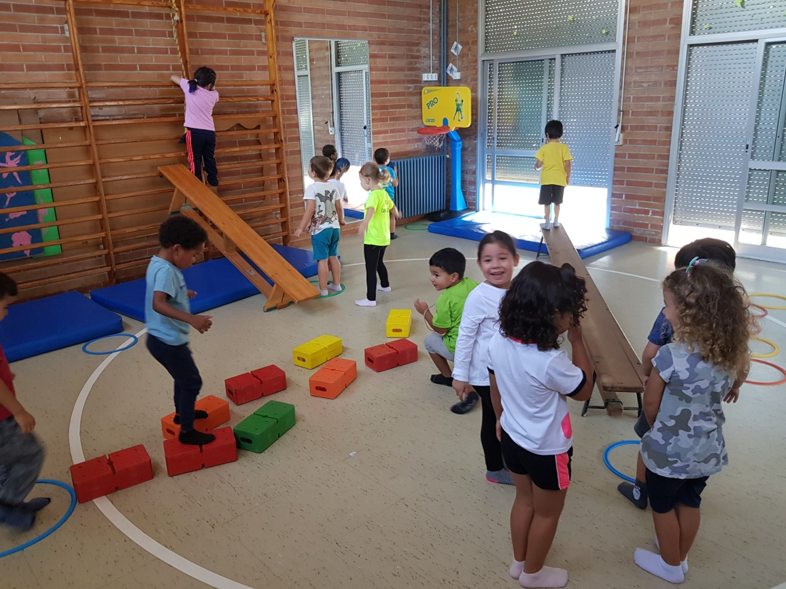
PSICOMOTRICITAT
COM HO FEM?

Slide 19
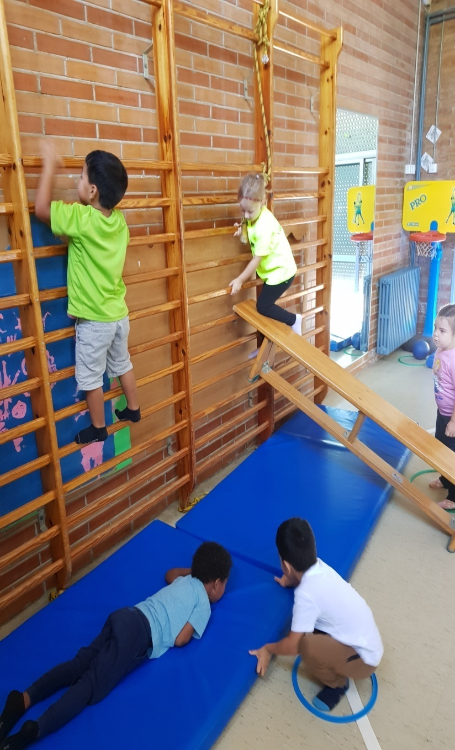
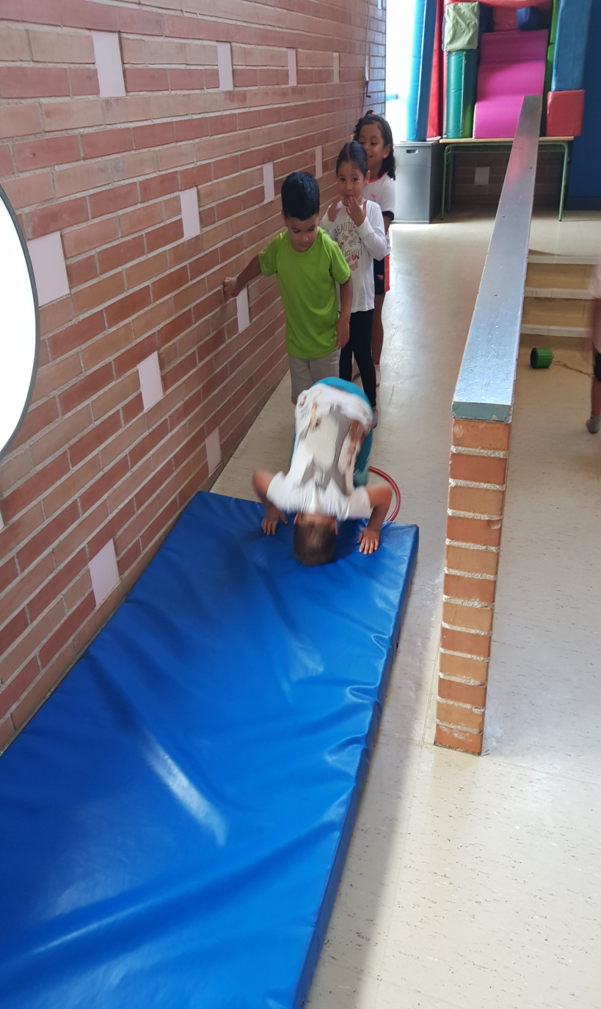

Slide 20
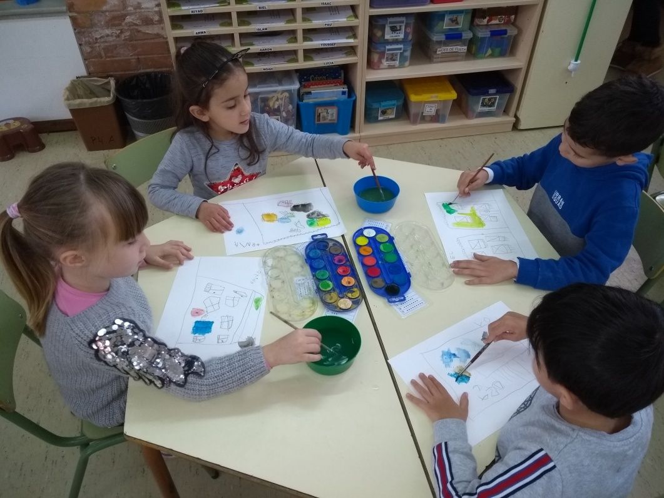
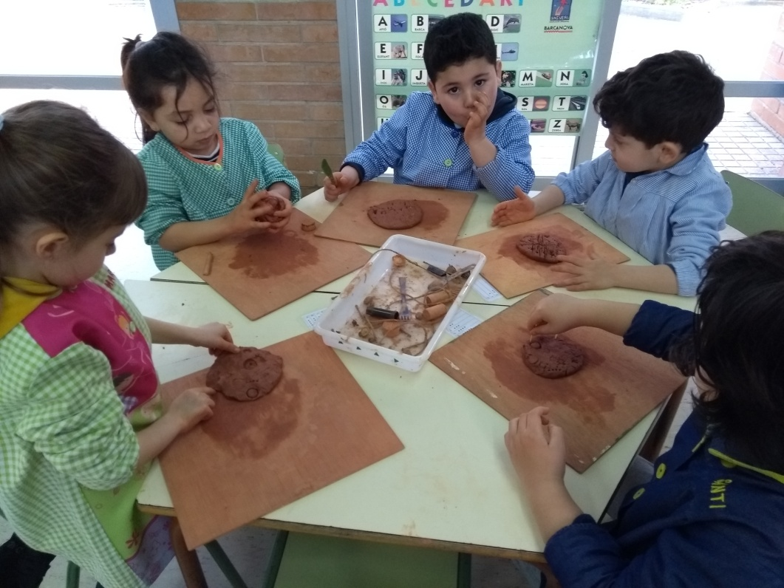
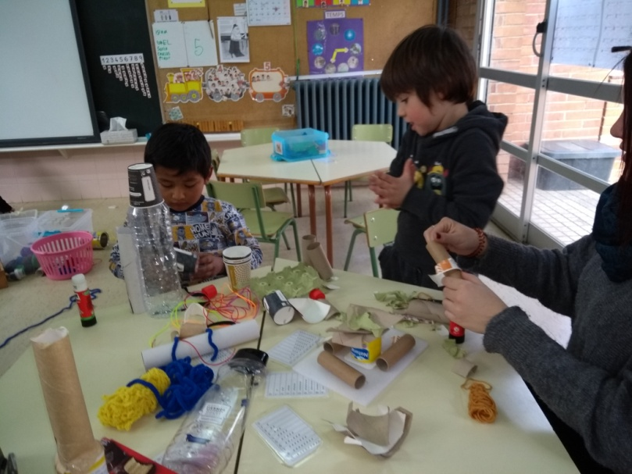
PLÀSTICA

Slide 21
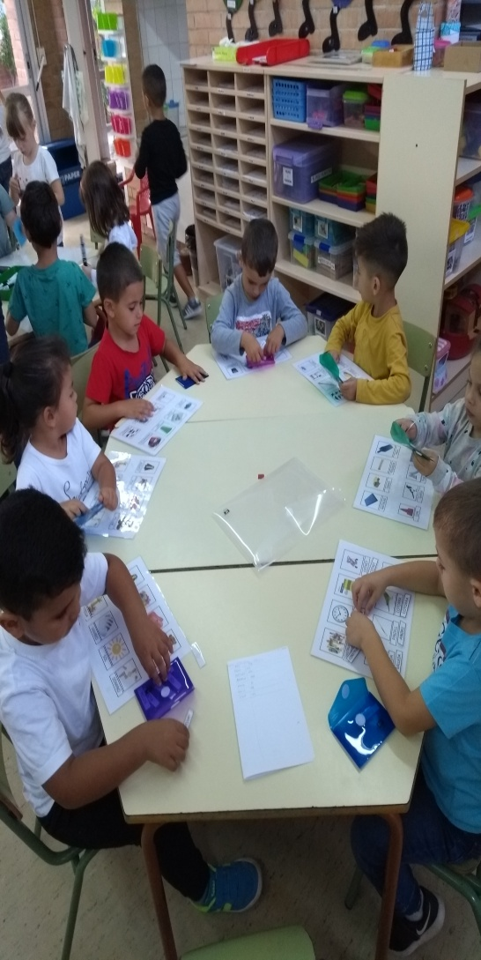
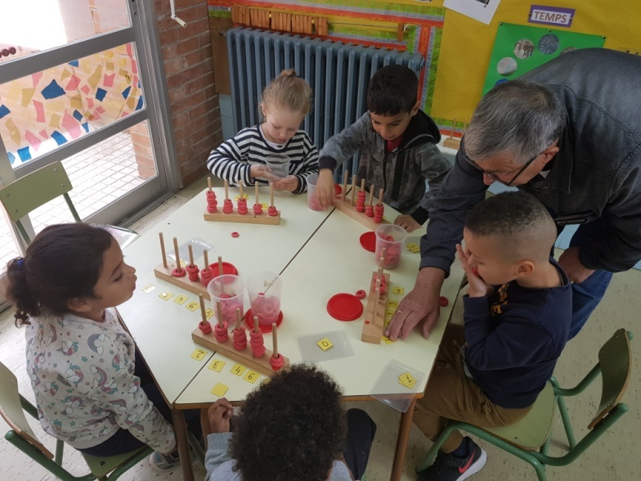
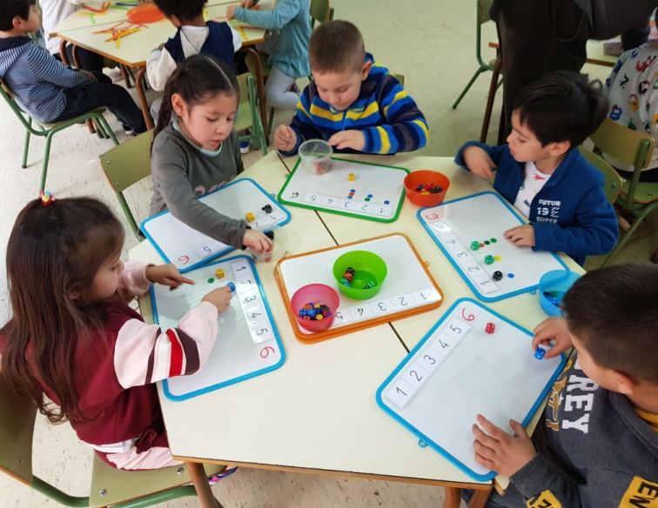
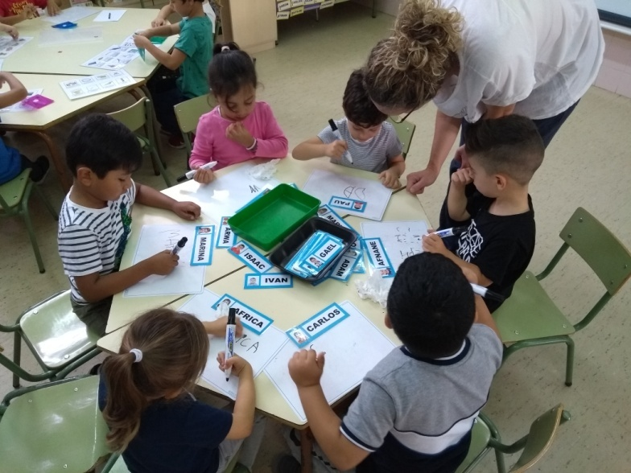
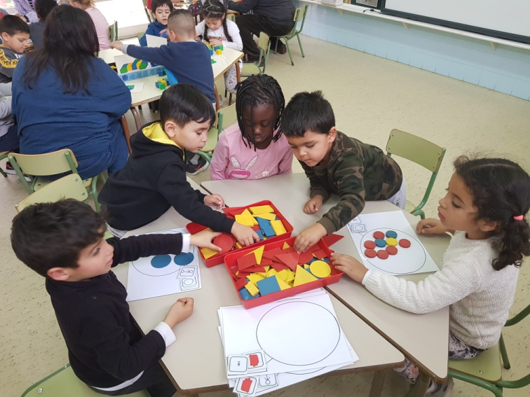
GRUPS INTERACTIUS

Slide 22
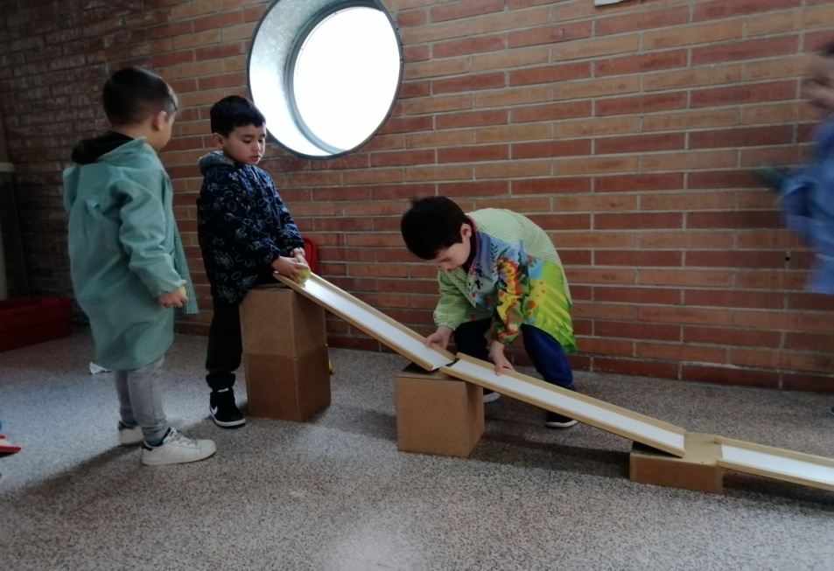
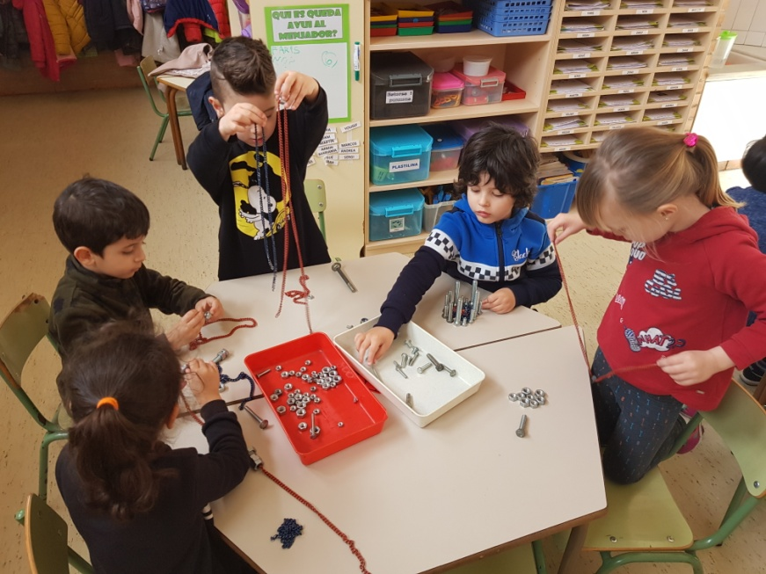
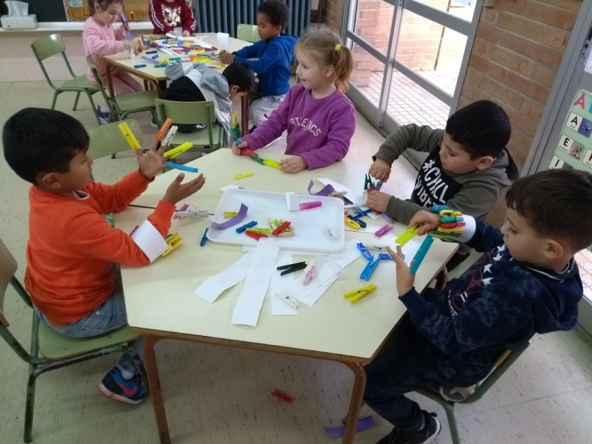
CIÈNCIES

Slide 23
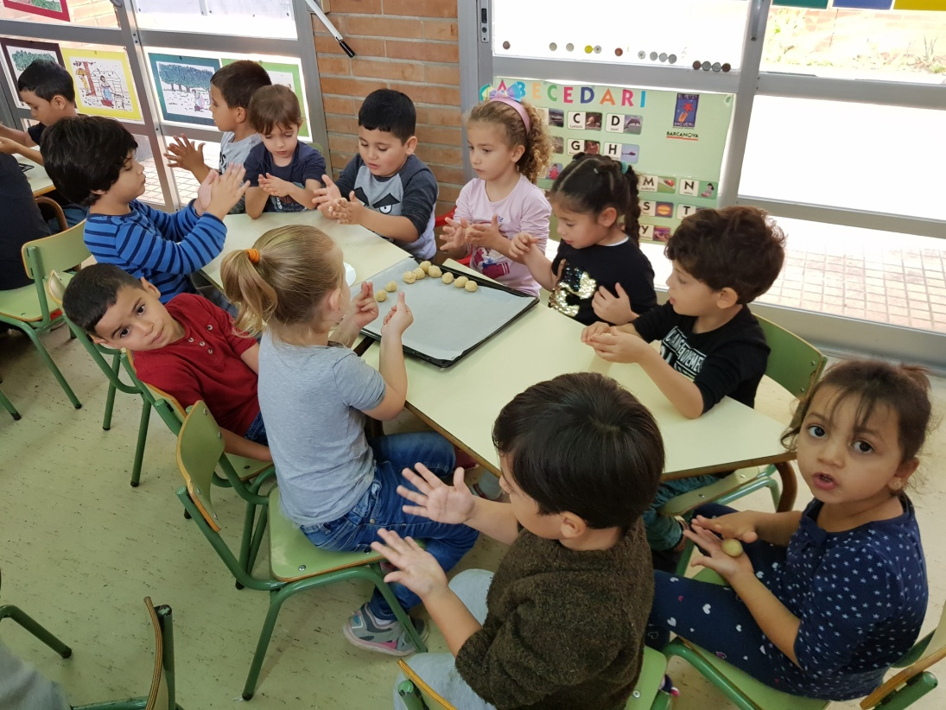
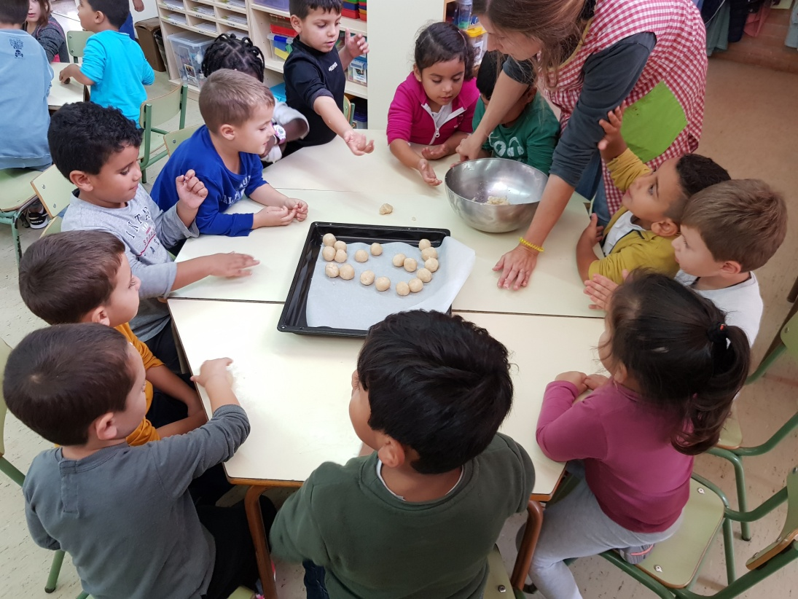
PANELLETS
FESTES I TRADICIONS

Slide 24
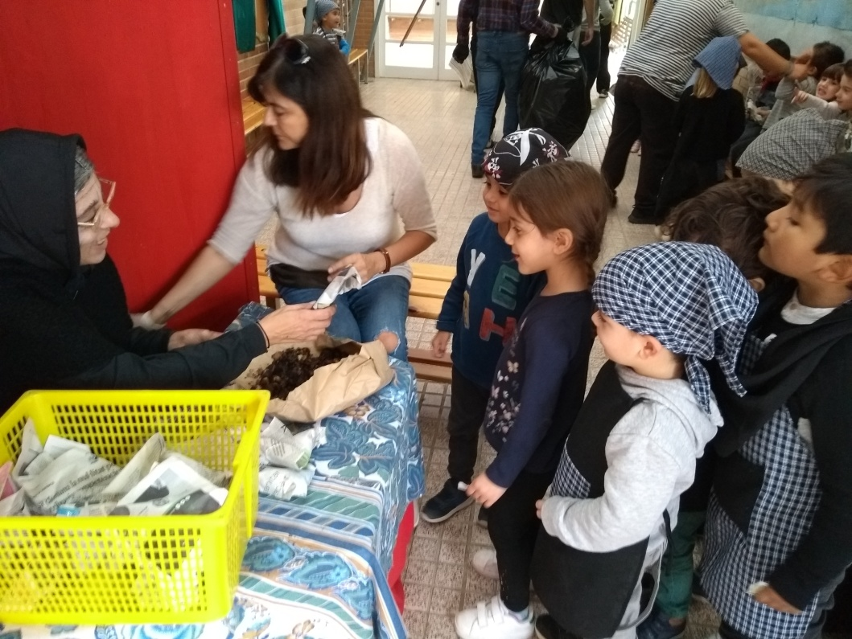
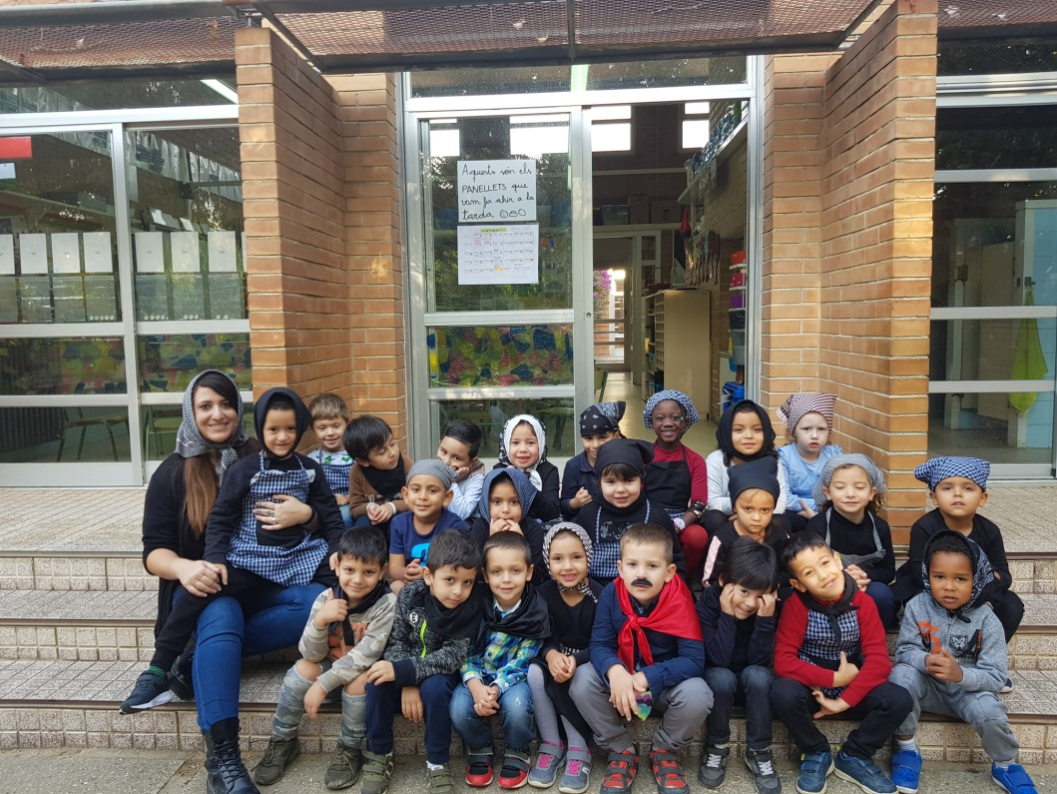
CASTANYADA

Slide 25
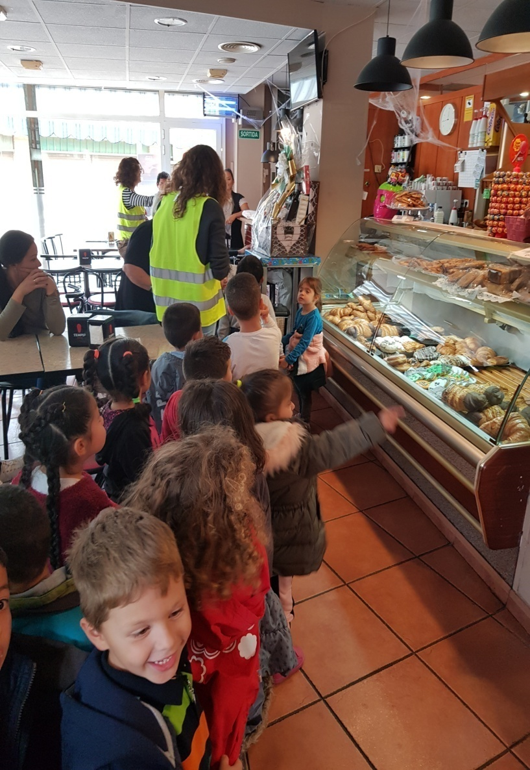
ANEM A COMPRAR EL SABRE

Slide 26
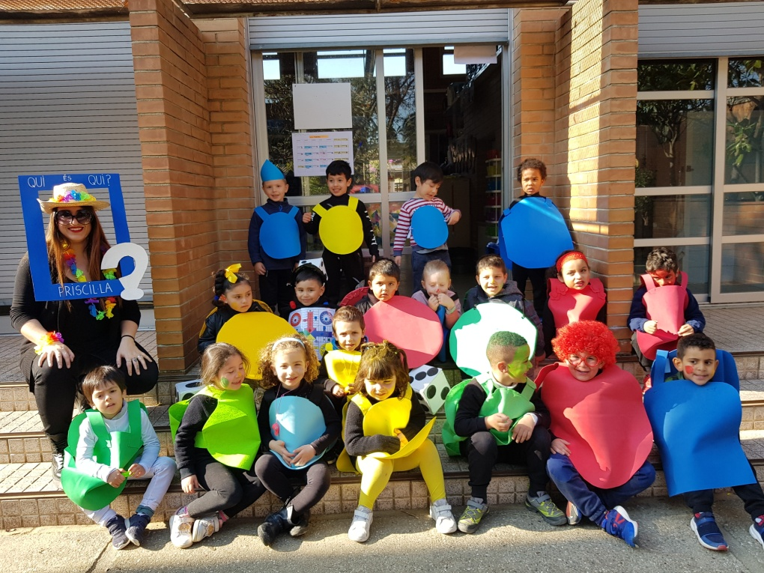
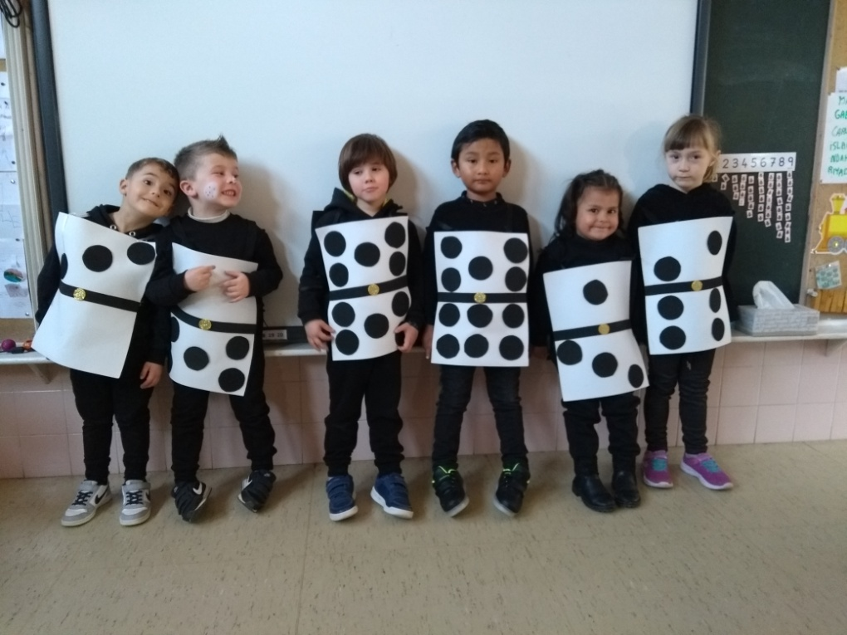
CARNAVAL

Slide 27
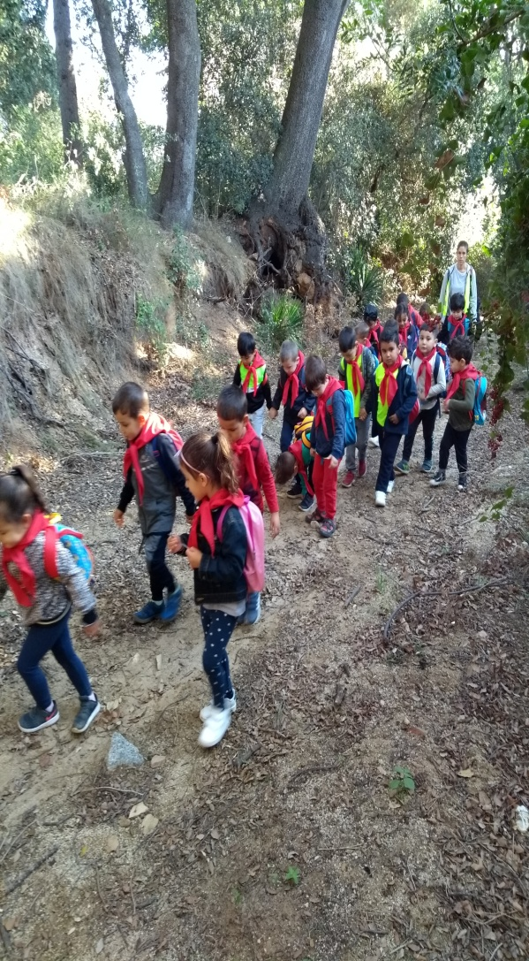
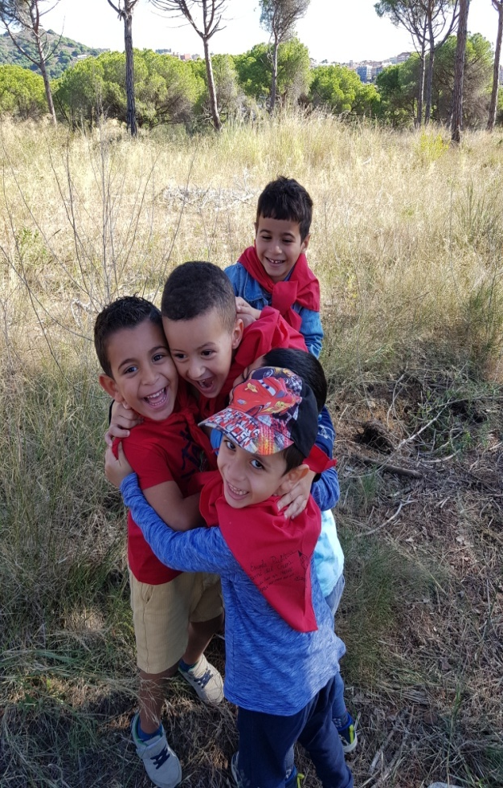
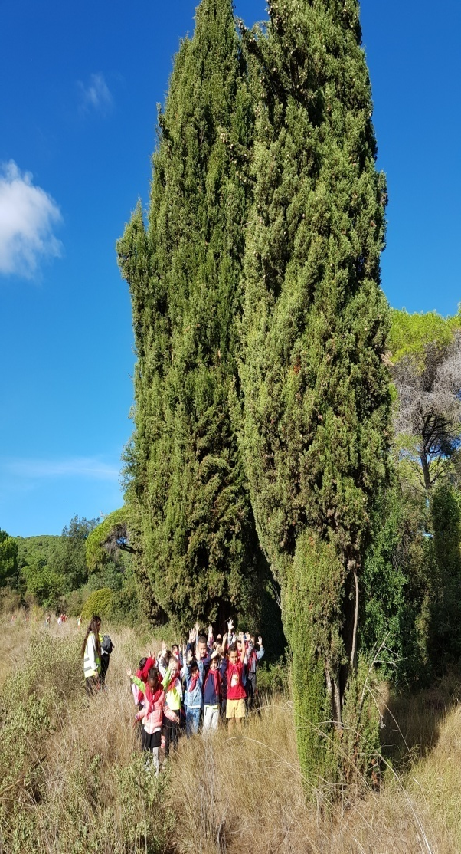
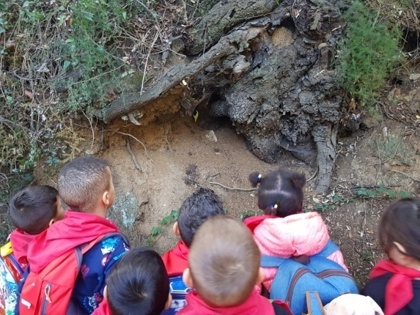
BOSC DE CAN GARÍ

Slide 28
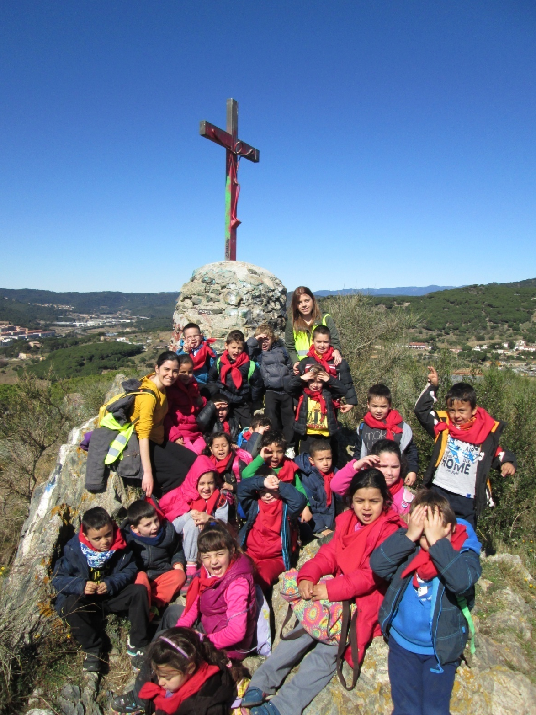
TURÓ DE CERDANYOLA

Slide 29
PRECS I PREGUNTES
GRÀCIES PER LA VOSTRA ATENCIÓ
BENVINGUTS I BON CURS 2020 - 2021

